Slide 1
Вейвлеты и вейвлет преобразование
Петрухин П.В., 2018

Slide 2
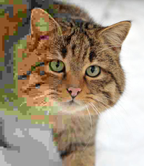
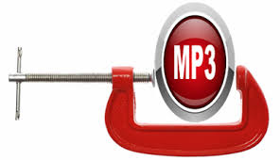
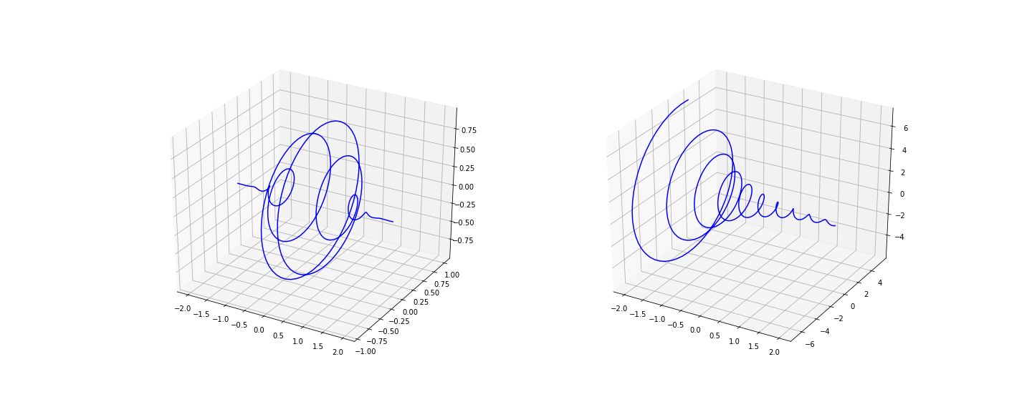
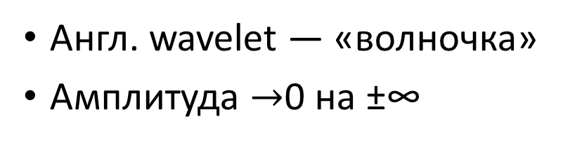
Вейвлеты
Англ. wavelet — «волночка»
Амплитуда 0 на ±∞

Slide 3
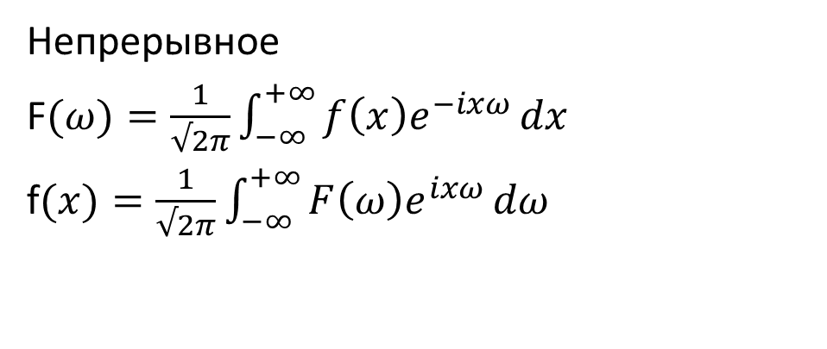
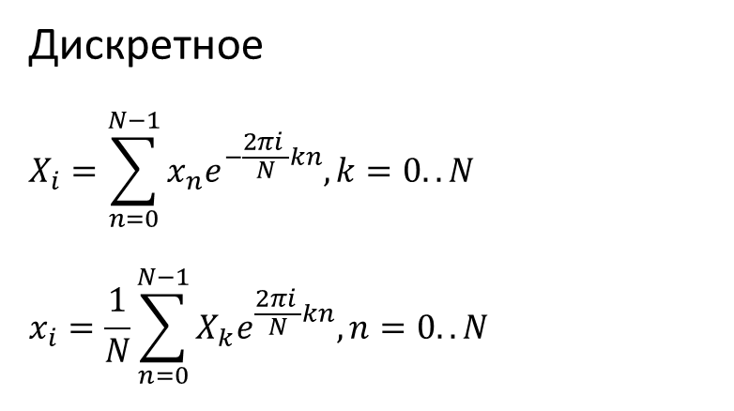
Преобразование Фурье
Непрерывное
F$(ω)=\frac{1}{√2π}\int_{−∞}^{+∞}{f\left(x\right)e^{−ixω}}dx$
f$(x)=\frac{1}{√2π}\int_{−∞}^{+∞}{F\left(ω\right)e^{ixω}}dω$
Нечувствительно к изменениям во времени
Поэтому не может отличить стационарный сигнал от нестационарного
Дискретное
$$X_{i}=\sum_{n=0}^{N−1}{x_{n}e^{−\frac{2πi }{N}kn}, k=0..N}$$
$$x_{i}=\frac{1}{N}\sum_{n=0}^{N−1}{X_{k}e^{\frac{2πi }{N}kn}, n=0..N}$$

Slide 4
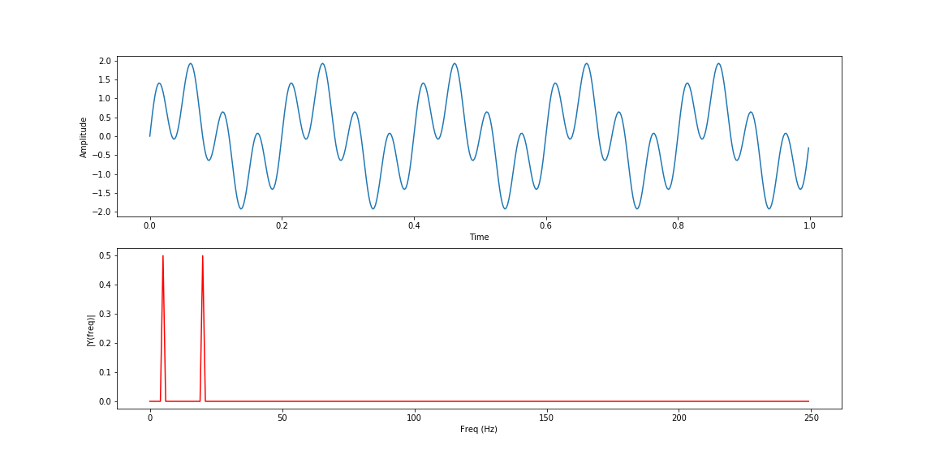
Преобразование Фурье

Slide 5
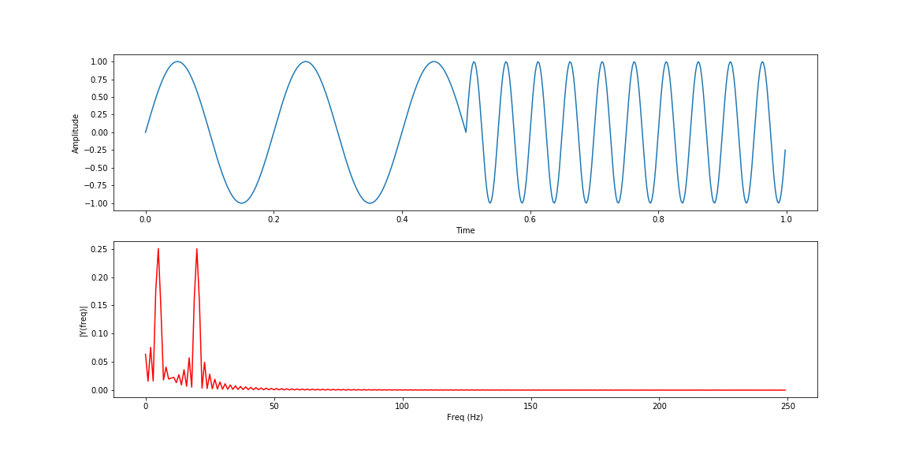
Преобразование Фурье

Slide 6
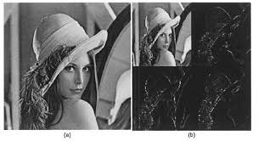
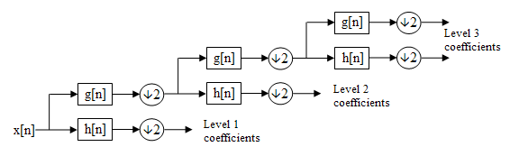
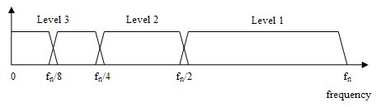
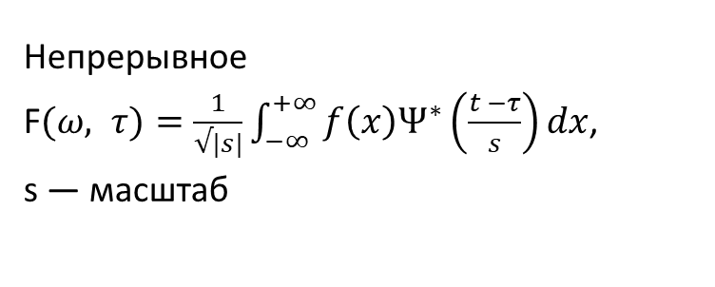
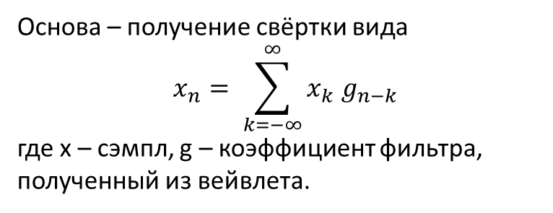
Вейвлет-преобразование
Непрерывное
F$(ω, τ)=\frac{1}{√|s|}\int_{−∞}^{+∞}{f\left(x\right)Ψ^{∗}\left(\frac{t −τ}{s}\right)dx}$,
s — масштаб
Дискретное
Основа – получение свёртки вида
$$x_{n}= \sum_{k=−∞}^{∞}{x_{k} g_{n−k}}$$
где x – сэмпл, g – коэффициент фильтра, полученный из вейвлета.

Slide 7
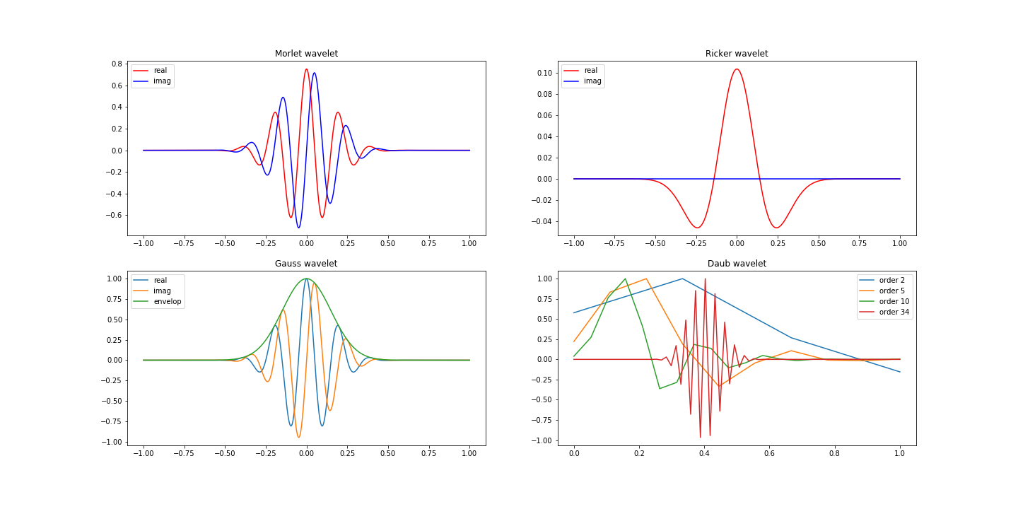
Основные вейвлеты

Slide 8
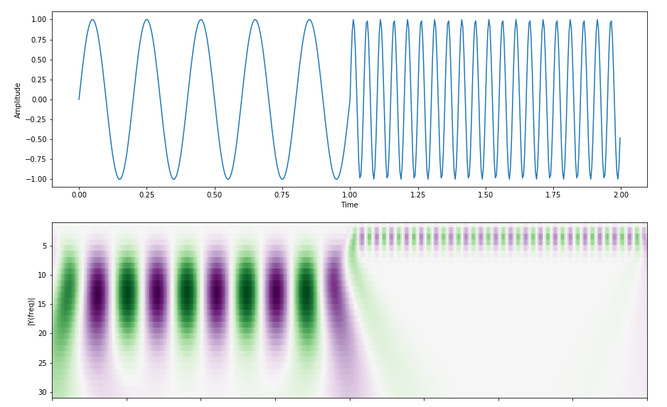
Вейвлет-преобразование

Slide 9
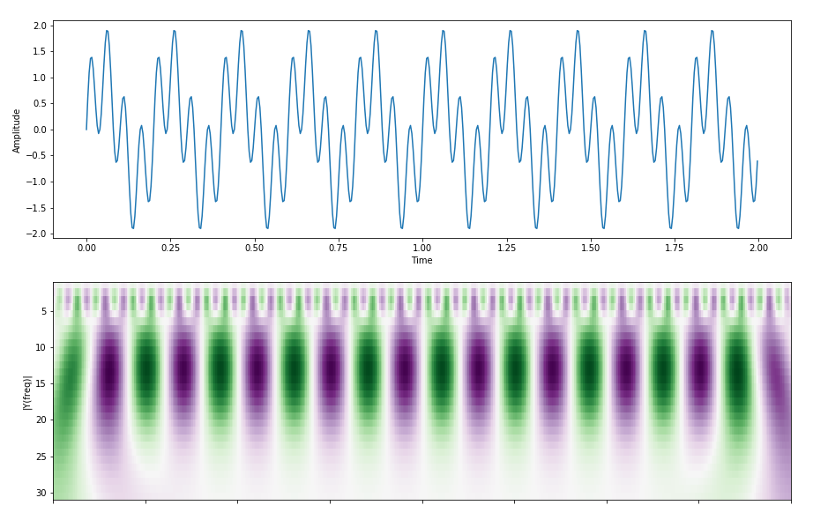
Вейвлет-преобразование

Slide 10
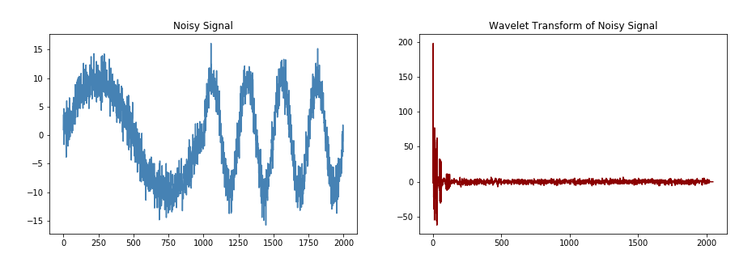
Фильтрация сигналов

Slide 11
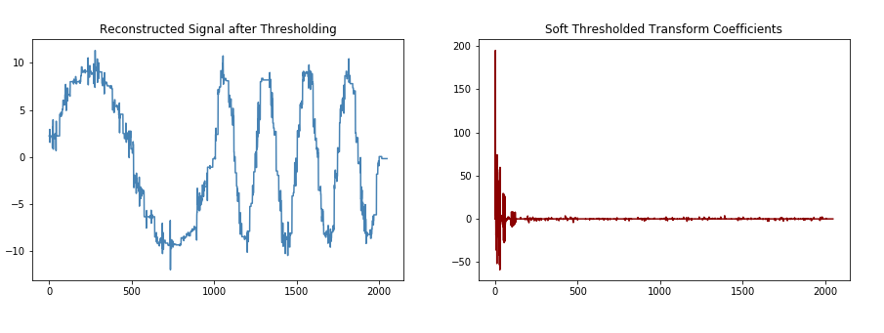
Фильтрация сигналов

Slide 12
Источники
Amara Graps, «An Introduction to Wavelets»
Robi Polikar, «The Wavelet Tutorial»
MiKXMan, «Непрерывное wavelet преобразование»
Kyle Kastne, «Wavelets»

Slide 13

Исходники и материалы
https://github.com/ninedraft/waveproblems

